Slide 1

Новітні технології та сервіси
Пенсійний фонд України

Slide 2



ДІЮЧА СИСТЕМА ПРИЙОМУ
ОТРИМАННЯ ПОСВІДЧЕННЯ
ПЕРЕВІРКА ТА КОНТРОЛЬ ЛИШЕ ПРИ ОСОБИСТОМУ ЗВЕРНЕННІ
ПОДАННЯ ВІДСУТНІХ ДОКУМЕНТІВ
ОТРИМАННЯ КОНСУЛЬТАЦІЙ
ПОДАННЯ ПАПЕРОВИХ ДОКУМЕНТІВ

Slide 3

ОНОВЛЕНА СИСТЕМА ПРИЙОМУ ЗА ПРИНЦИПОМ «ОДНЕ ВІДВІДУВАННЯ»
КОНТРОЛЬ СКАН-КОПІЙ ДОКУМЕНТІВ ПЕНСІОНЕРА ТА SMS ІНФОРМУВАННЯ ПЕНСІОНЕРА
ВИПЛАТА ПЕНСІЙ ТА SMS ІНФОРМУВАННЯ ПЕНСІОНЕРА
ПОДАННЯ ЗАЯВИ ДЛЯ ПРИЗНАЧЕННЯ, ПЕРЕРАХУНКУ ПЕНСІЙ В ЕЛЕКТРОННОМУ ВИГЛЯДІ З ПРИКРІПЛЕННЯМ СКАН-КОПІЙ ДОКУМЕНТІВ
РЕЄСТРАЦІЯ НА ВЕБПОРТАЛІ

Slide 4
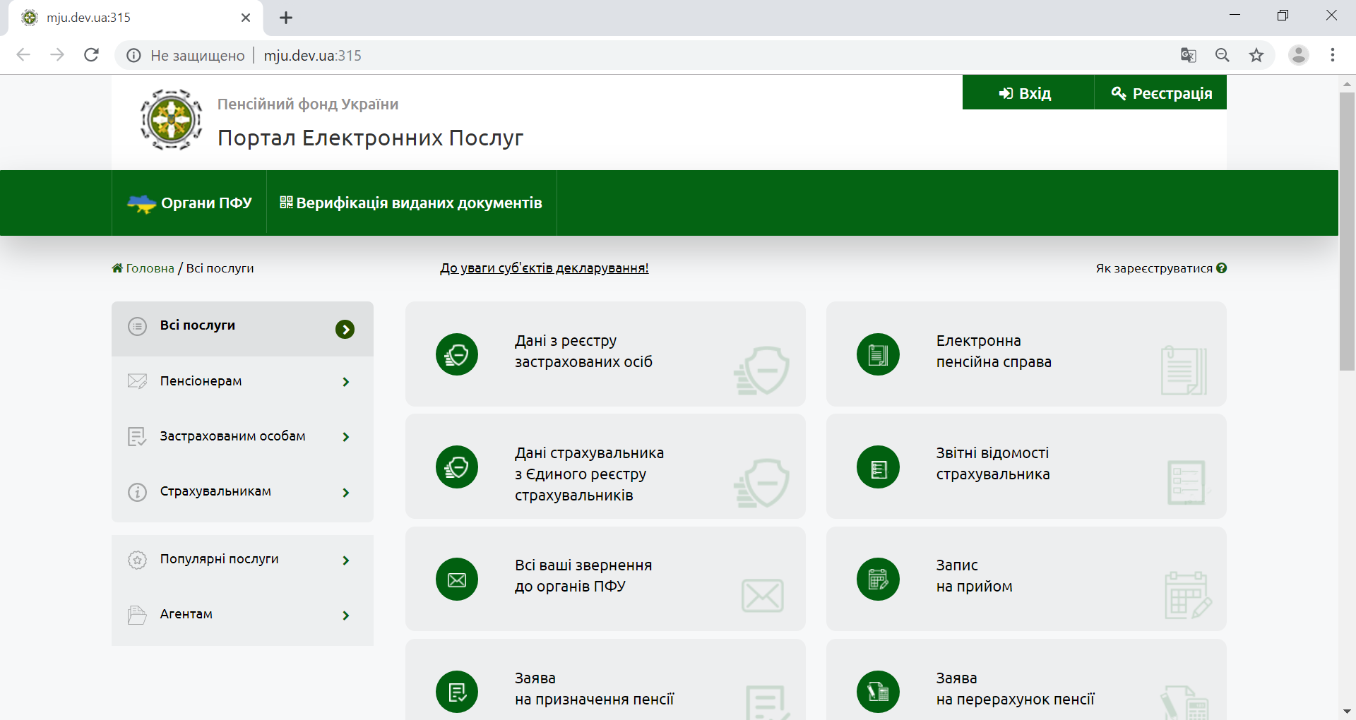

Slide 5
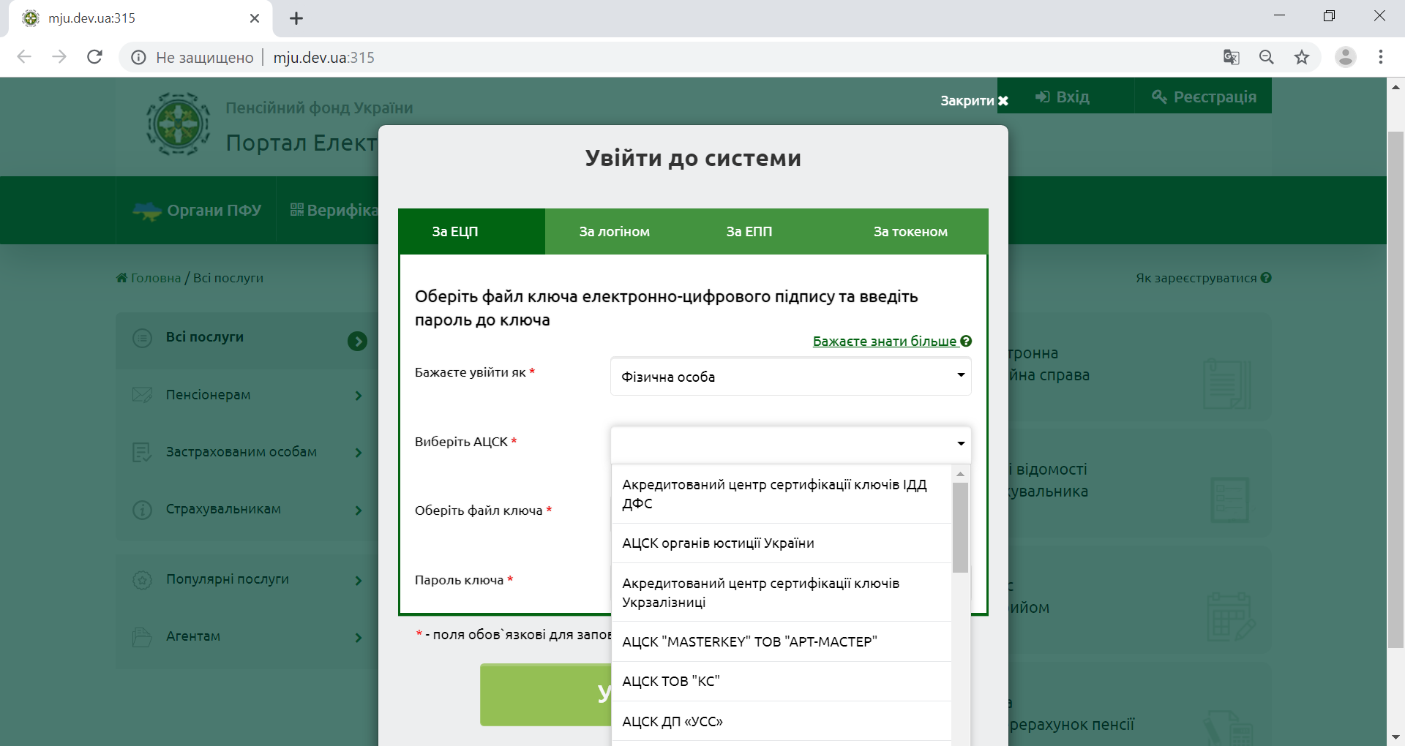

Slide 6
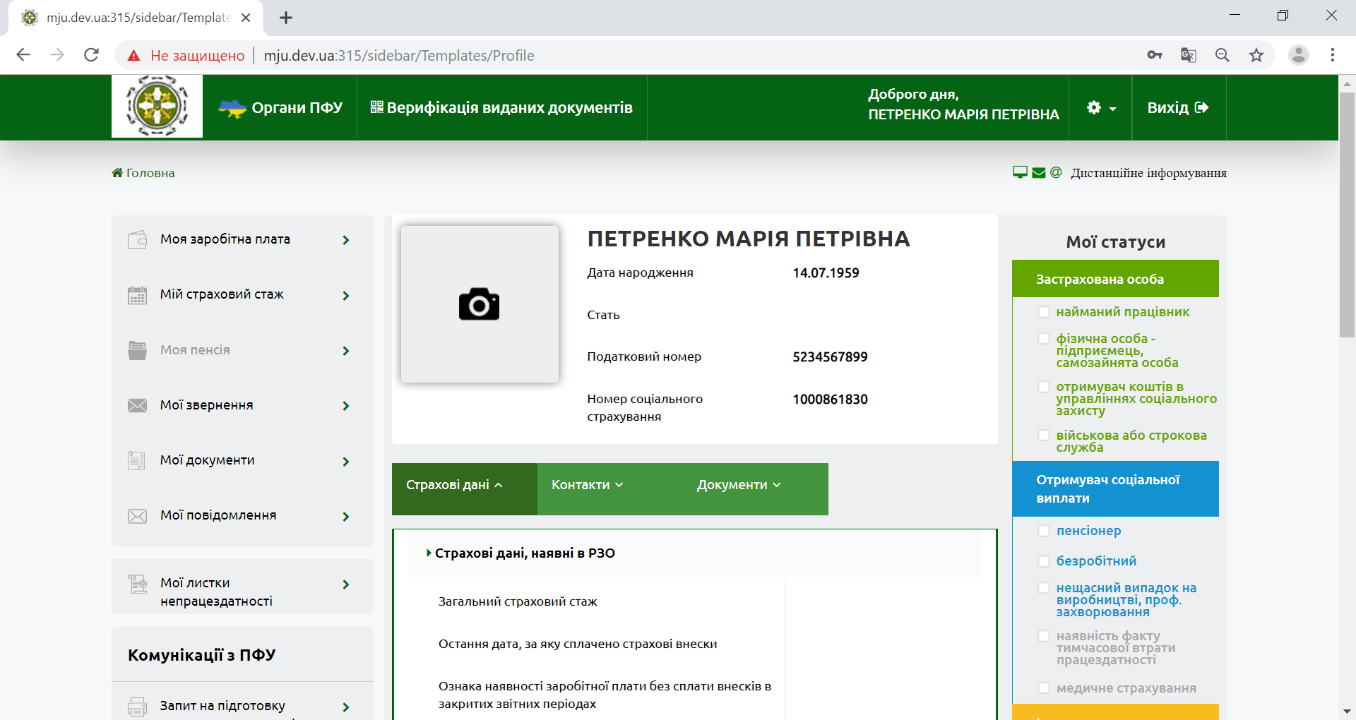

Slide 7
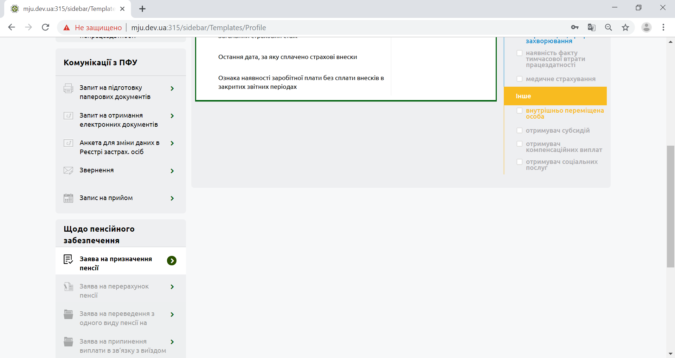

Slide 8
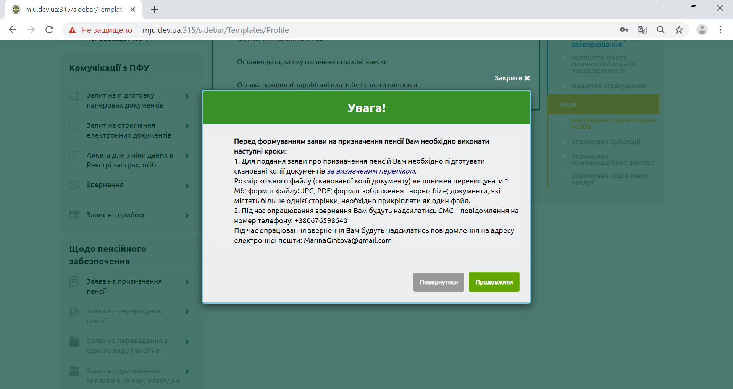

Slide 9
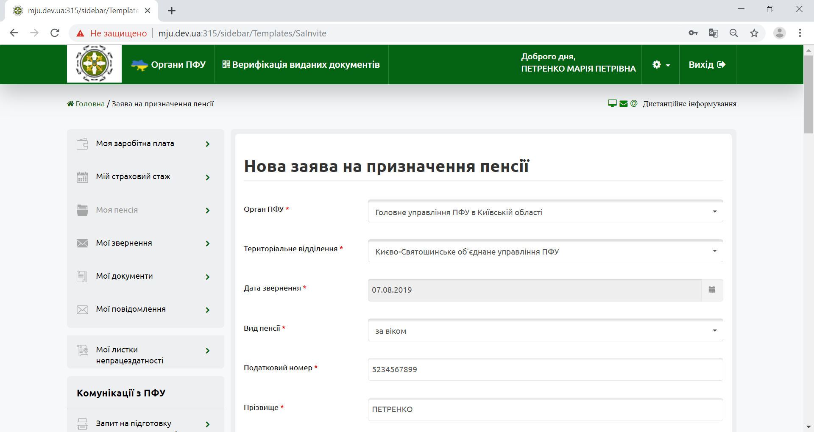

Slide 10
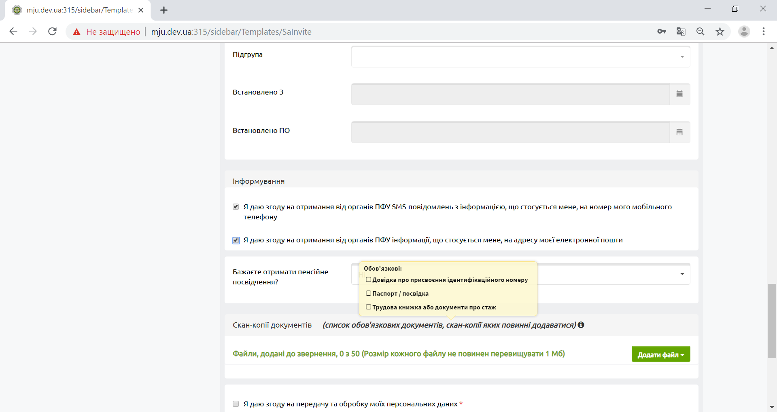

Slide 11
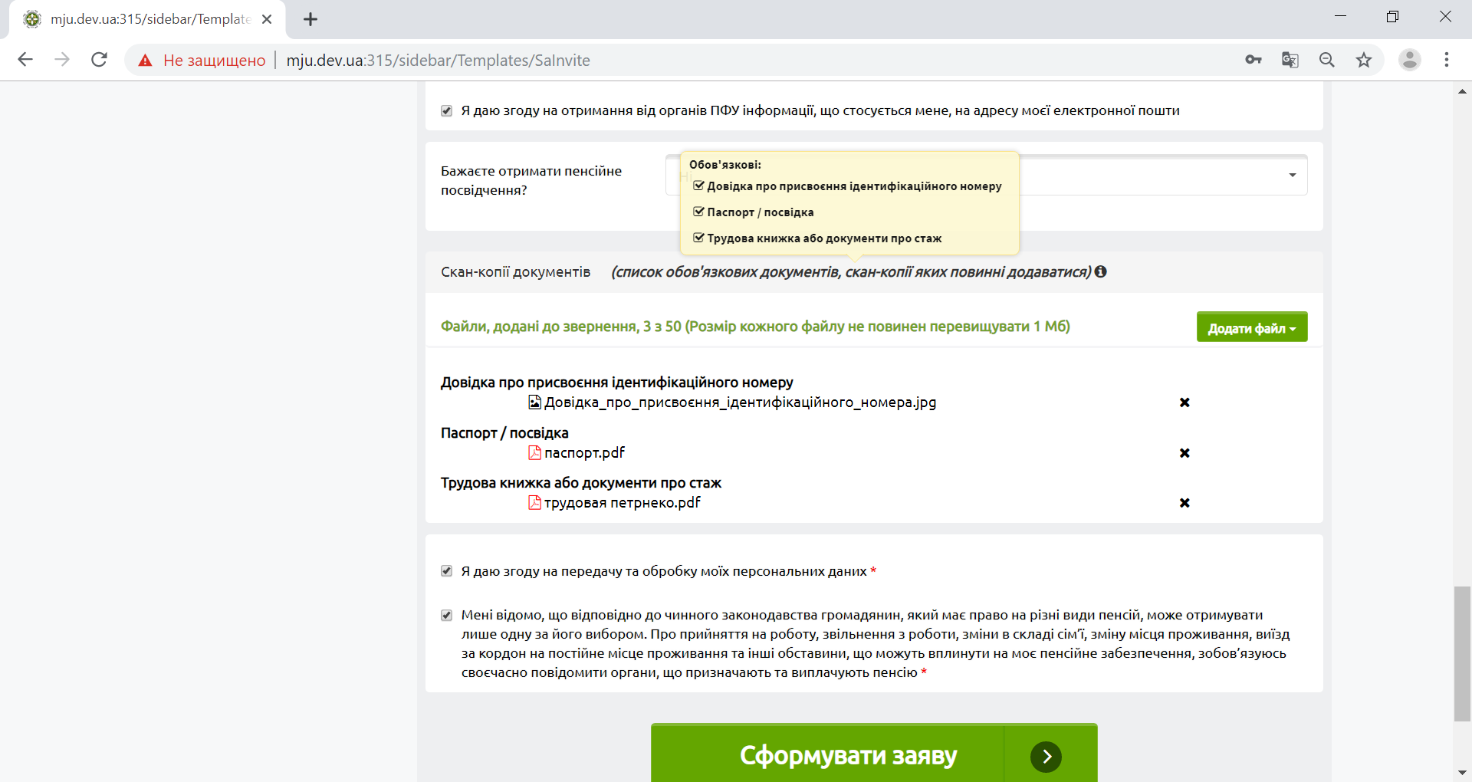

Slide 12
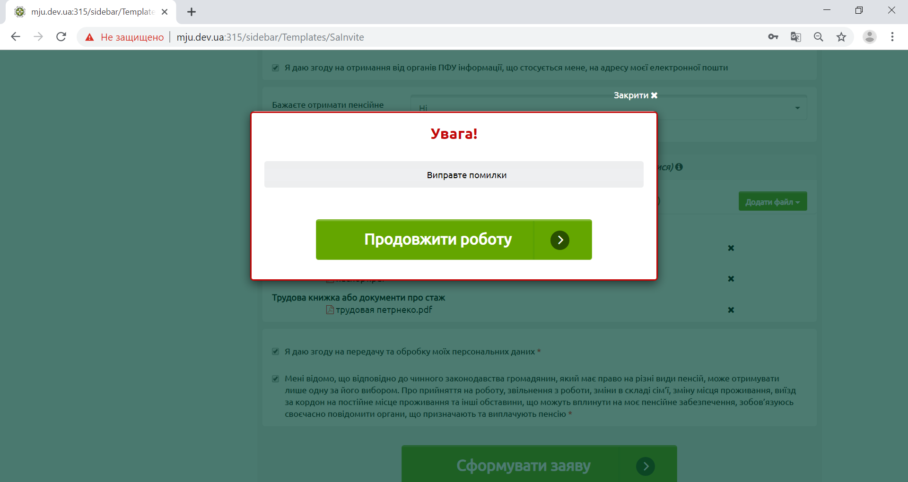

Slide 13
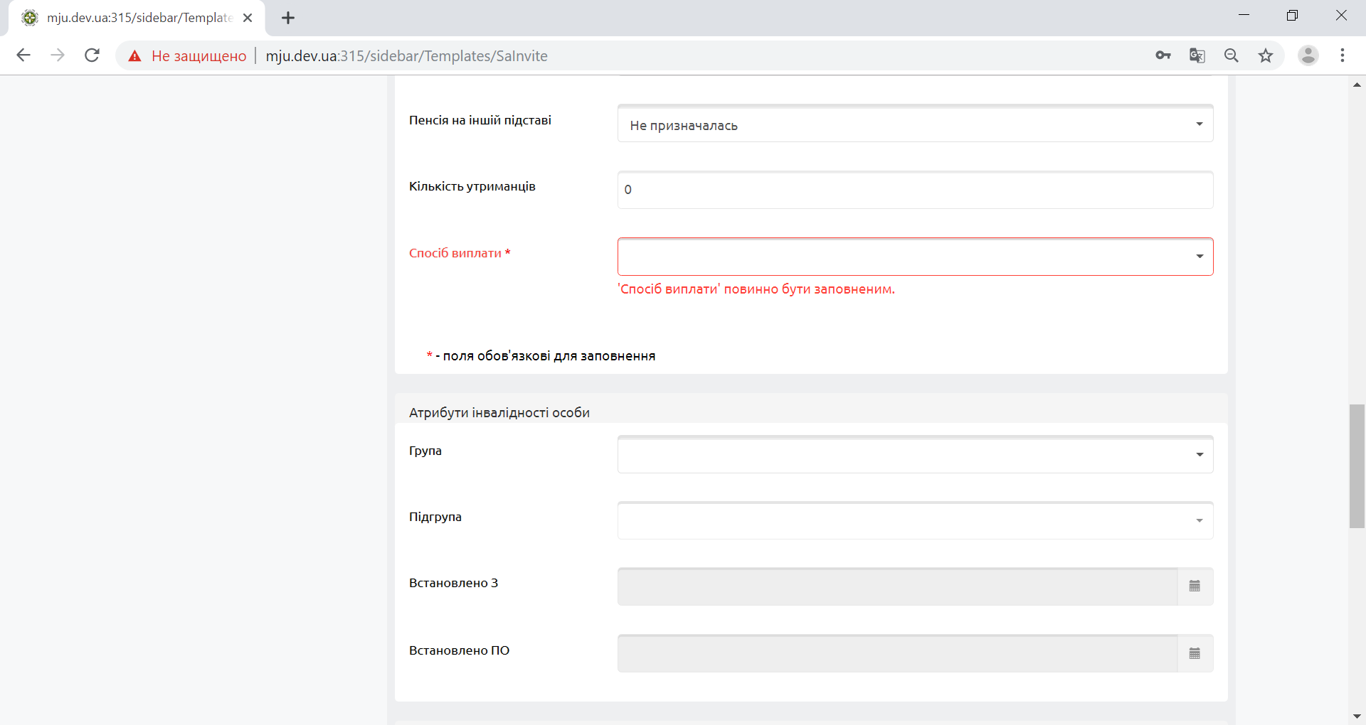

Slide 14
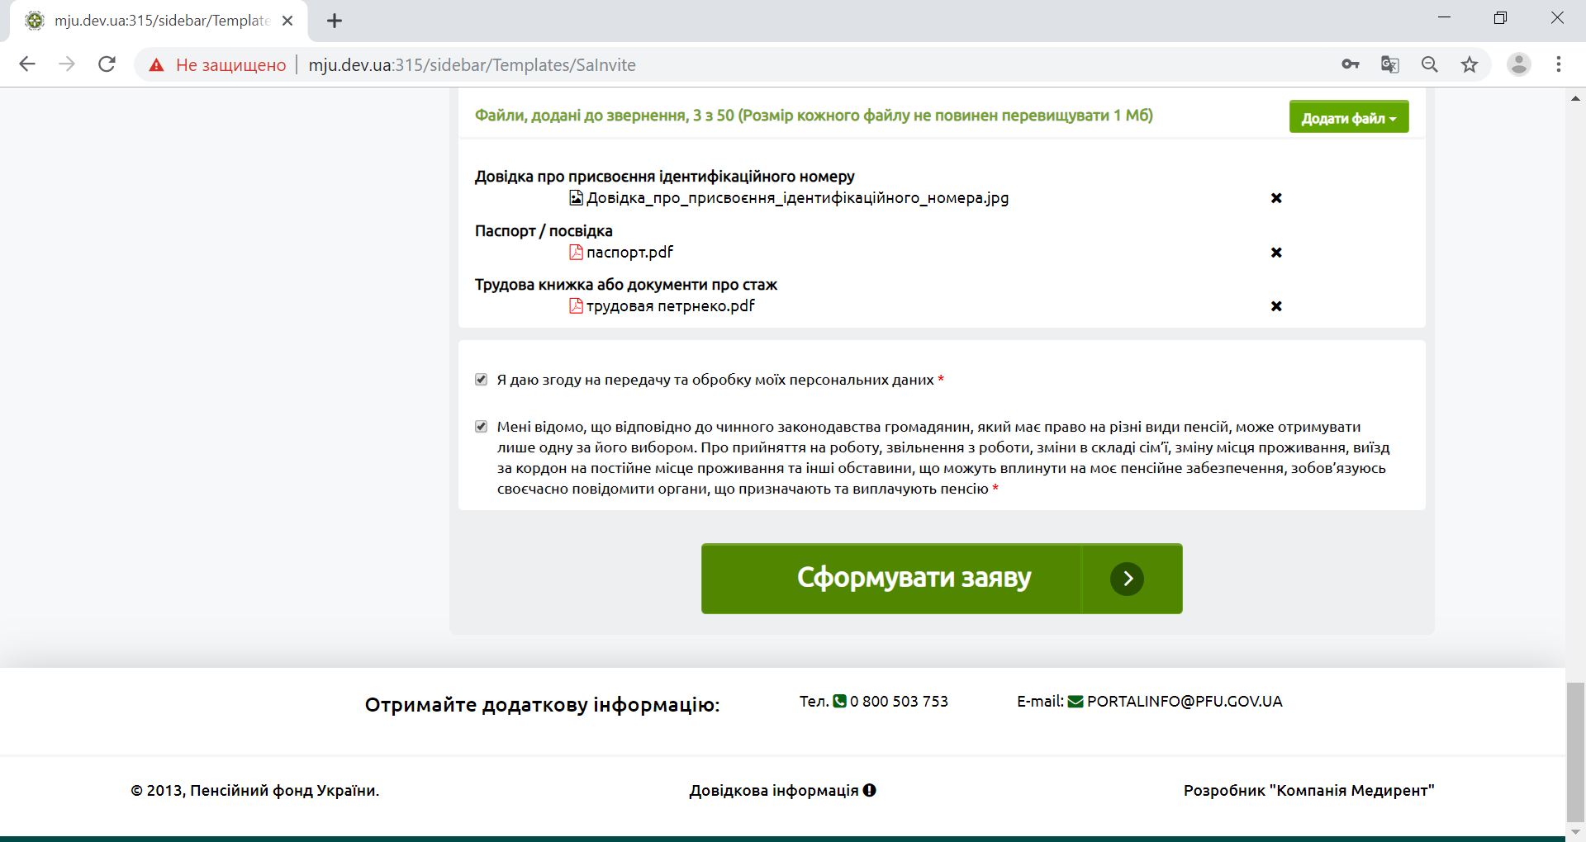

Slide 15
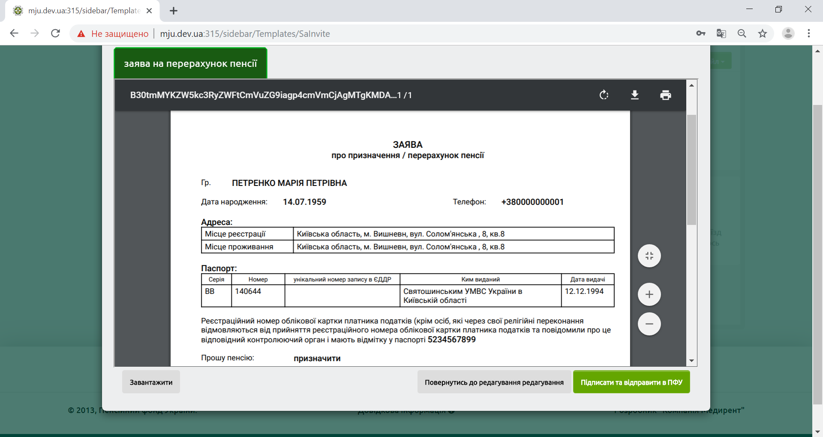

Slide 16
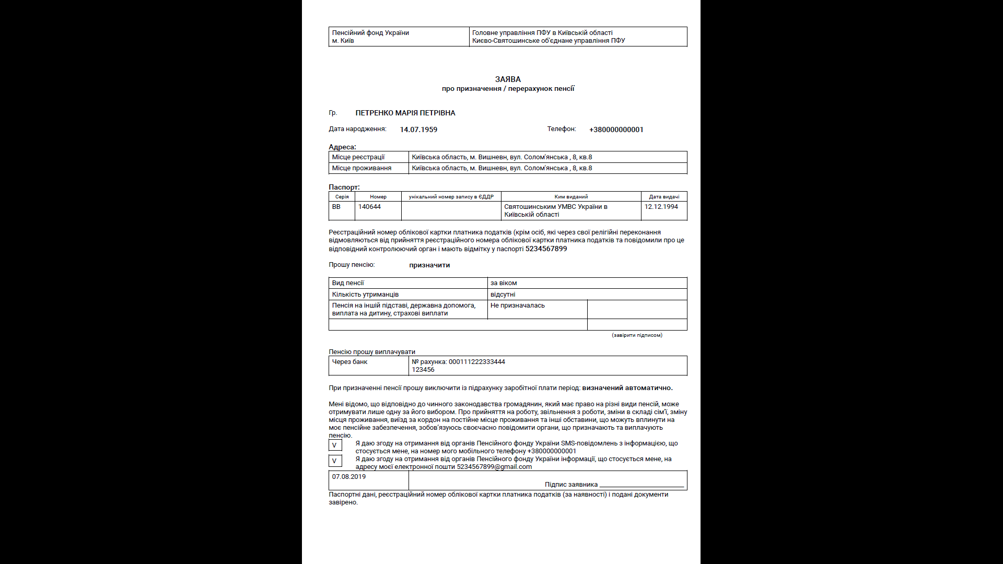

Slide 17
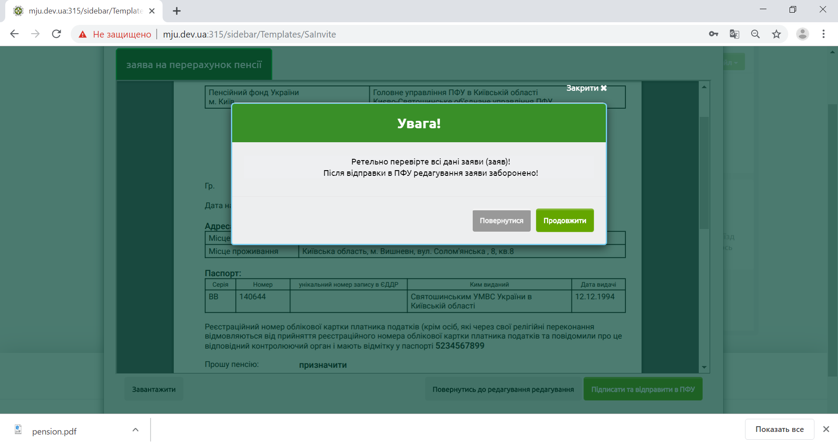

Slide 18
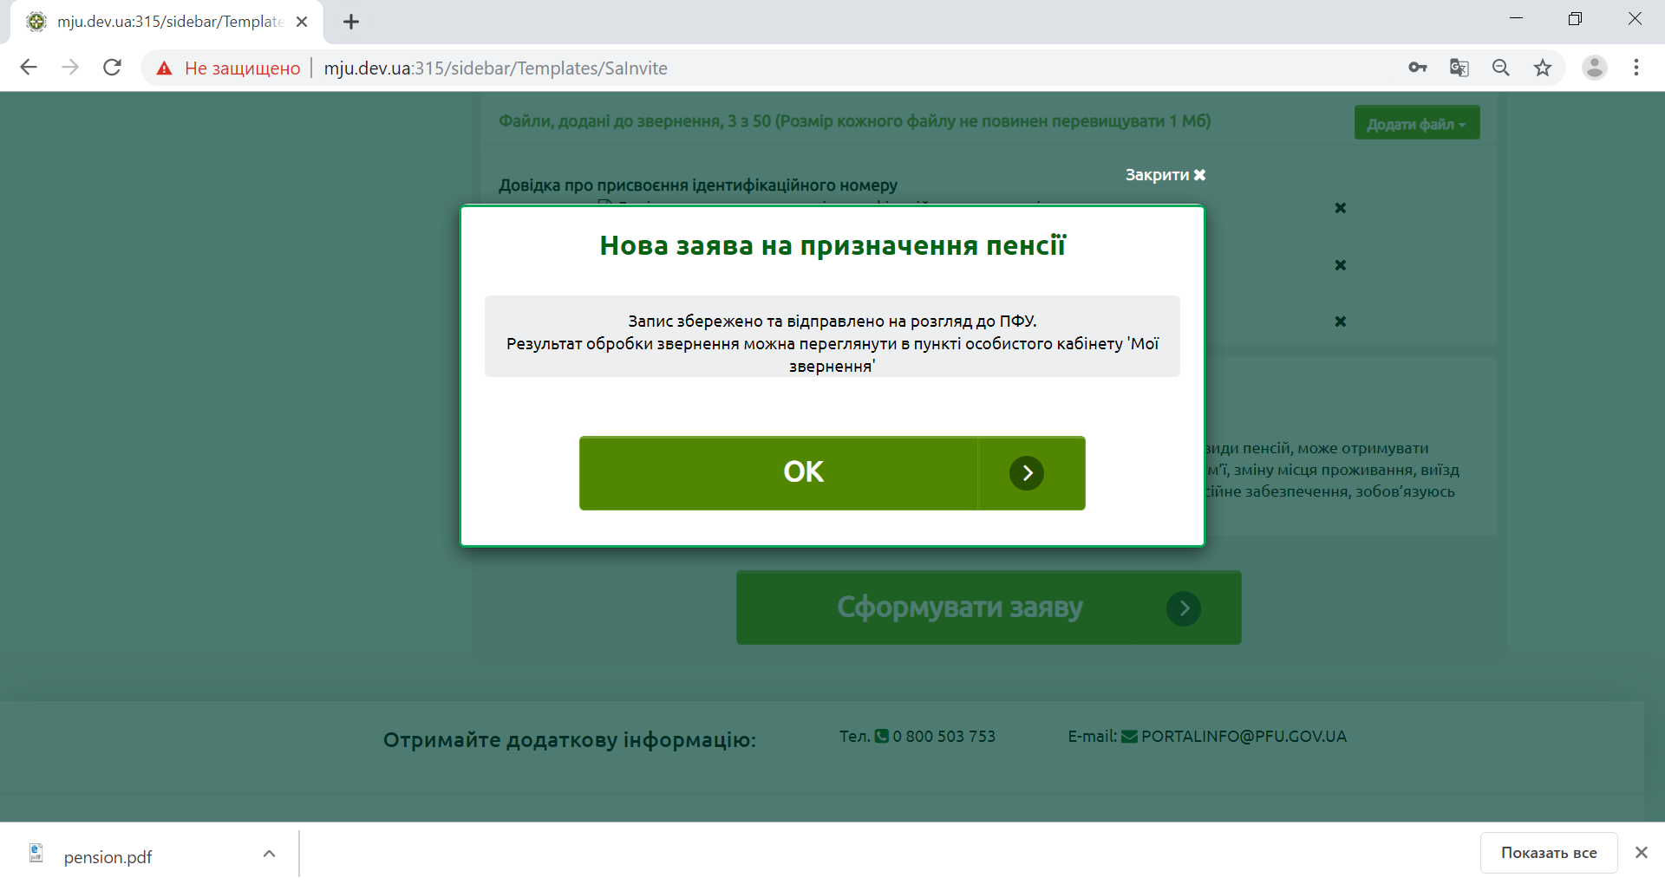

Slide 19
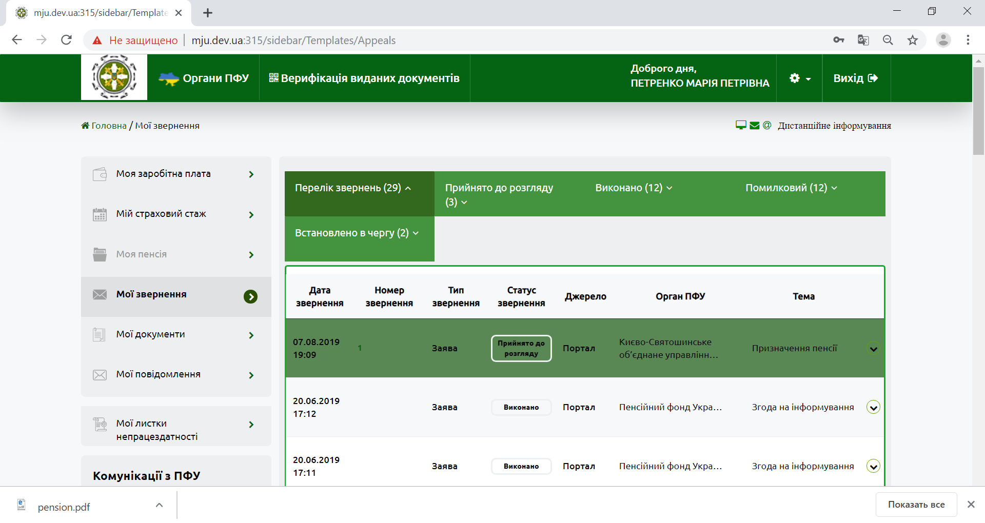

Slide 20
ОНОВЛЕНА СИСТЕМА ПРИЙОМУ ЗА ПРИНЦИПОМ «ОДНЕ ВІДВІДУВАННЯ»
Зазначене є однією зі складових частин системи надання послуг в електронній формі (≪Е-ПЕНСІЯ≫), що реалізується Пенсійним фондом України, і включає:
- створення можливостей одержання послуг дистанційно, в електронному форматі, через особистий кабінет та Вебпортал;
- одержання результатів надання послуг;
- організацію обміну даними з іншими державними реєстрами для зменшення паперового документообігу при наданні послуг.

Slide 21
МОБІЛЬНИЙ ДОДАТОК
Мета запровадження
Підвищення ступеню відкритості діяльності Пенсійного фонду.
Створення можливостей доступу до електронних сервісів у зручному форматі зі смартфону чи планшету.
Розширення кількості осіб, що мають доступ до електронних сервісів Пенсійного фонду.
Забезпечення простого доступу пенсіонерів до даних електронної пенсійної справи.
Забезпечення оперативного доступу застрахованих осіб до інформації, яка міститься в електронній обліковій картці щодо анкетних даних, страхового стажу, заробітної плати з метою захисту їх прав шляхом контролю сплати страхувальниками страхових внесків.
Оперативного та зручного доступу до Електронного реєстру листків непрацездатності.

Slide 22
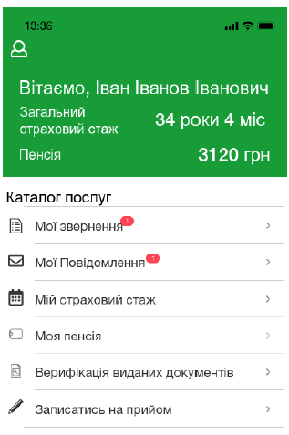
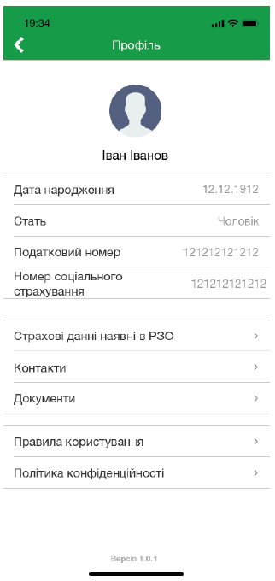
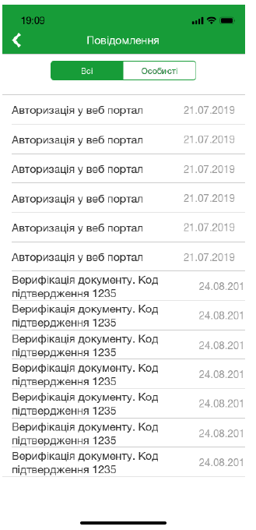
МОБІЛЬНИЙ ДОДАТОК
Макети стартової сторінки, профілю та повідомлень

Slide 23
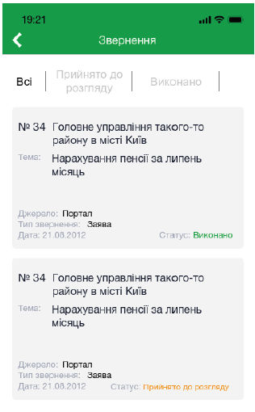
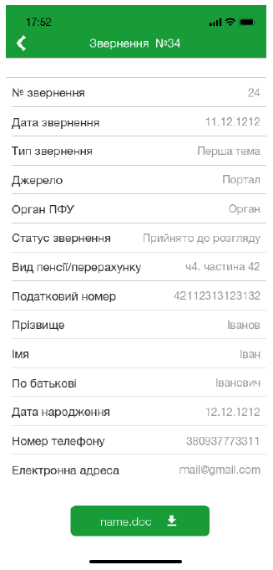
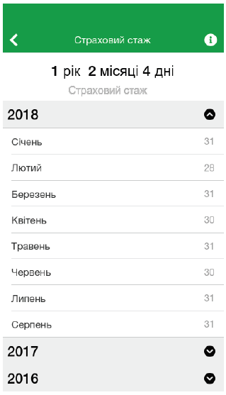
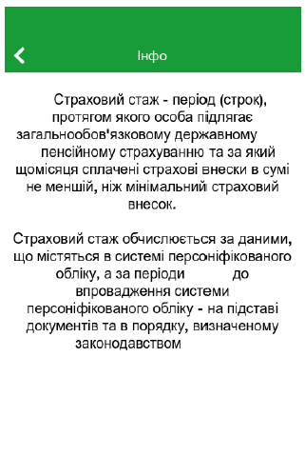
МОБІЛЬНИЙ ДОДАТОК
Макети сторінок контролю звернень, інформації щодо страхового стажу та інформаційних повідомлень

